Slide 1
第４章 存 储 器
4.1 概述
4.2 主存储器
4.3 高速缓冲存储器
4.4 辅助存储器

Slide 2
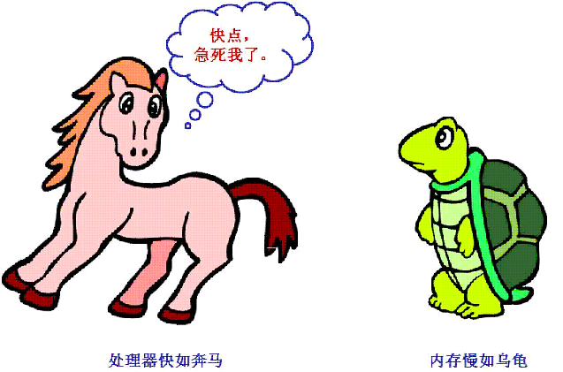
为什么需要Cache？

Slide 3
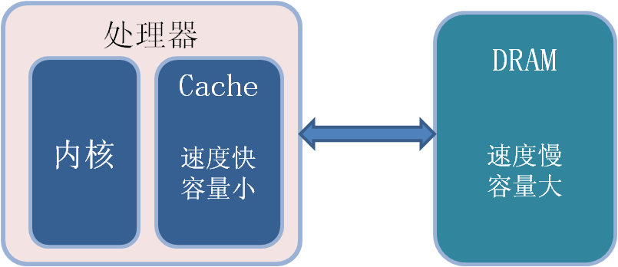
什么是Cache？
处理器内部一块采用特殊组织(相联)方式管理的、速度比内存(DRAM)快的SRAM。

Slide 4
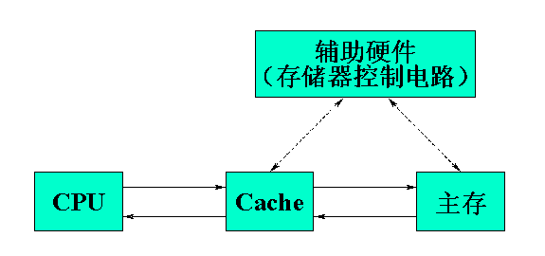
高速缓冲存储器（Cache）
CPU和主存之间的速度大约相差一个数量级，为了弥补主存速度的不足，在CPU和主存之间设置了一级容量不大，但速度很高的高速缓冲存储器（Cache），简称高速缓存或快存。CPU在某一小段时间内所要访问的程序和数据被事先从主存中装入Cache中，当CPU需要访问这些程序和数据时，就直接访问Cache而不访问慢速的主存，这样将大大提高存取速度。
Cache和主存借助于辅助硬件构成一个整体。

Slide 5

为什么一小块Cache能提速？

Slide 6
程序的局部性原理
4.3
程序在一定时间段内通常只访问较小的地址空间
两种局部性：时间局部性和空间局部性
  时间局部性：在一小段时间内，最近被访问过的程序和数据很可能再次被访问，例如：程序循环
  空间局部性：在空间上这些被访问的程序和数据往往集中在一小片存储区，例如：数组存放 程序的顺序执行
访问概率
地址空间

Slide 7
2. Cache 的工作原理
4.3
(1) 主存和缓存的编址
主存储器
主存块号
标记
Cache
缓存块号
0
0
字块 0
字块 0
…
…
1
…
字块 1
1
…
字块 1
~
~
块的数量不同
~
~
~
~
~
~
2^{m}－1
2^{c}－1
字块 M－1
字块 C－1
n位
m位
b位
c位
b位
主存块号
块内地址
缓存块号
块内地址
M块
B个字
C块
B个字
主存和缓存按块存储 块的大小相同
B 为块长

Slide 8
4.3
(2) 命中与未命中
缓存共有 C 块
主存共有 M 块
M >> C
命中
访存时
主存块 调入 缓存
主存块与缓存块 建立 了对应关系
用 标记记录 与某缓存块建立了对应关系的 主存块号
未命中
主存块 未调入 缓存
主存块与缓存块 未建立 对应关系

Slide 9
4.3
(3) Cache 的命中率
CPU 欲访问的信息在 Cache 中的 比率
命中率 与 Cache 的 容量 与 块长 有关
一般每块可取 4 ~ 8 个字
块长取一个存取周期内从主存调出的信息长度
CRAY_1 16体交叉 块长取 16 个存储字
IBM 370/168 4体交叉 块长取 4 个存储字
（64位×4 = 256位）

Slide 10
4.3
(4) Cache –主存系统的效率
效率 e 与 命中率 有关
访问 Cache 的时间
e = × 100%
平均访问时间
设 Cache 命中率 为 h，访问 Cache 的时间为 t_{c} ，
访问 主存 的时间为 t_{m}
t_{c}
则
e = × 100%
h × t_{c}+ (1－h)× t_{m}

Slide 11
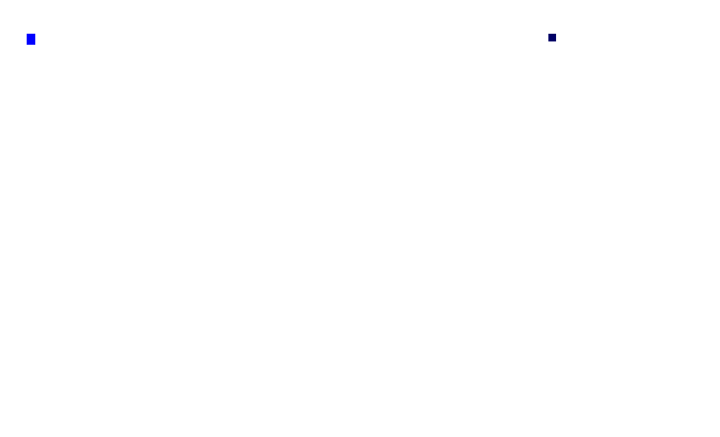
3. Cache 的基本结构
4.3
由CPU完成
Cache
替换机构
主存Cache
地址映射
变换机构
Cache
存储体

Slide 12
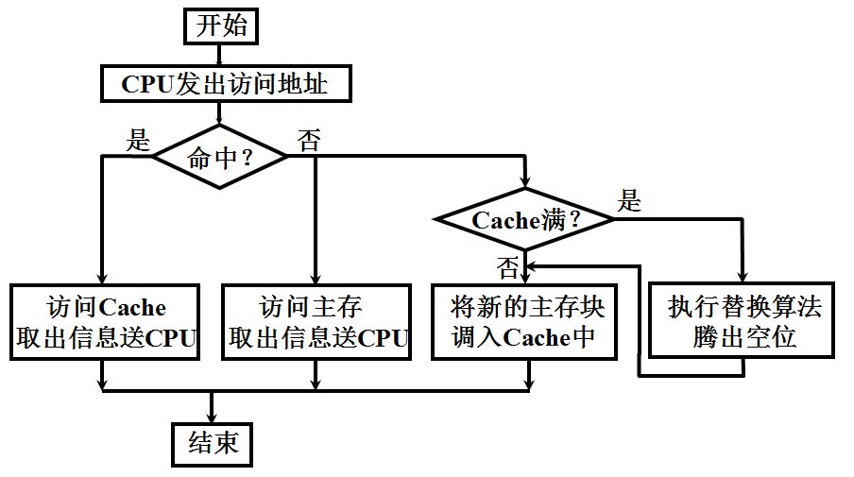
4.3
4. Cache 的 读写 操作
读

Slide 13
4.3
4. Cache 的 读写 操作
写
Cache 和主存的一致性
写直达法（Write – through）
写操作时数据既写入Cache又写入主存
写操作时间就是访问主存的时间，读操作时不
涉及对主存的写操作，更新策略比较容易实现
写回法（Write – back）
写操作时只把数据写入 Cache 而不写入主存
当 Cache 数据被替换出去时才写回主存
写操作时间就是访问 Cache 的时间，
读操作 Cache 失效发生数据替换时，
被替换的块需写回主存，增加了 Cache 的复杂性

Slide 14
5. Cache 的改进
4.3
(1) 增加 Cache 的级数
片载（片内）Cache
片外 Cache
(2) 统一缓存和分立缓存
指令 Cache
数据 Cache
与主存结构有关
与指令执行的控制方式有关
是否流水
Pentium 8K 指令 Cache 8K 数据 Cache
PowerPC620 32K 指令 Cache 32K 数据 Cache

Slide 15
二、Cache – 主存的地址映射
4.3
地址映像：把一主存单元的数据复制到CACHE中时，还要把该主存单元的地址，经过某种函数关系处理后写进CACHE的标志字段，这一过程被称为CACHE的地址映像。
地址变换：在程序执行时，还要把主存地址变换为访问CACHE的地址，这一过程被叫做CACHE的地址变换。
CACHE存储器通常使用3种映像方式，它们是全相联映像方式、直接映像方式、多路组相联映像方式，3种映像方式有各自的优缺点。

Slide 16
有效位
标志
数据
Cache存储单元的组成部分
  数据字段：保存从主存单元复制过来的数据
  标志字段：保存相应主存单元的地址信息
  有效位字段：标识数据字段和标志字段的是否有效
提高Cache性能，降低成本
  Cache单元的大小：cache line size（几个主存字，减少标志位位数，较少Cache总容量）
  Cache与主存交换数据的单位： cache line size（充分利用空间局部性）
  Cache单元与主存单元的对应关系，例如：
    完全随意对应、一对多硬性对应和多对多有限随意对应
  Cache的容量、分层组织、接入方式等方面

Slide 17
全相联映像方式
全相联映像方式：是指主存的一个字块可以映像到整个CACHE的任何一个字块中。
全相联映像方式特点：
  主存的字块可以和Cache的任何字块对应，利用率高，方式灵活。内存与CACHE之间的关系，多对多。
  标志位较长，比较电路的成本太高。如果主存空间有2^{m}块，则标志位要有m位。同时，如果Cache有n块，则需要有n个比较电路。
使用成本太高

Slide 18
全相联映像方式
有效位
标志
数据
数据
主存储器
比较
CACHE
主存字块标记
译码
主存地址
C P U
主存字块标记
块内地址

Slide 19
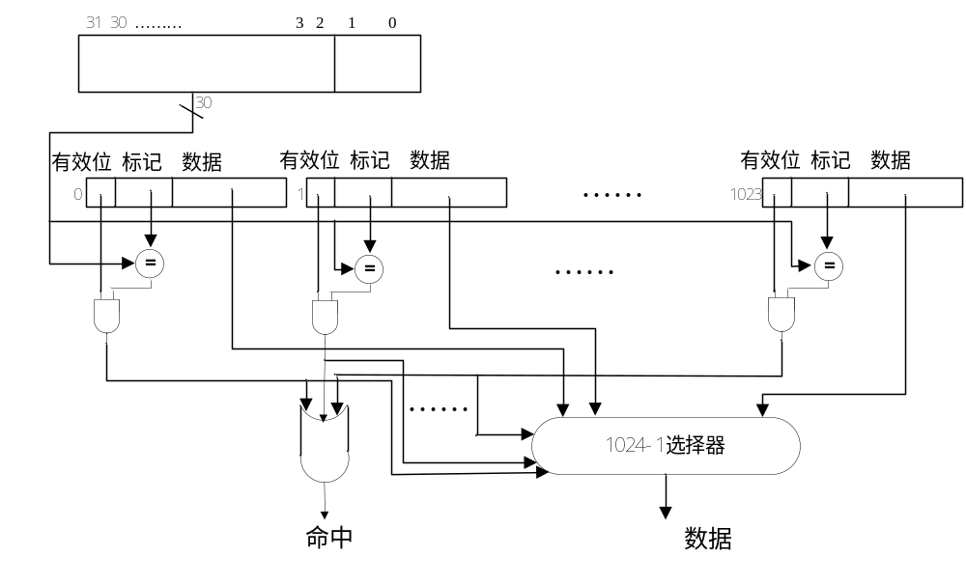
全相联硬件实现举例
主存地址
主存字块标记
块内地址
主存 中的 任一块 可以映射到 缓存 中的 任一块

Slide 20
直接映像方式
直接映像方式：是指主存的一个字块只能映像到CACHE的一个准确确定的字块中。
直接映像方式特点：
  主存的字块只可以和固定的Cache字块对应，方式直接，利用率低。内存与CACHE关系，多对一。
  标志位较短，比较电路的成本低。如果主存空间有2^{m}块，Cache中字块有2^{c}块，则标志位只要有m-c位。且仅需要比较一次。
利用率低，命中率低，效率较低

Slide 21
直接映像方式
CACHE
标志
有效位
主存储器
数据
数据
比较
译码
主存字块标记
cache字块地址
译码
主存地址
C P U
主存字块标记
cache字块地址
块内地址

Slide 22
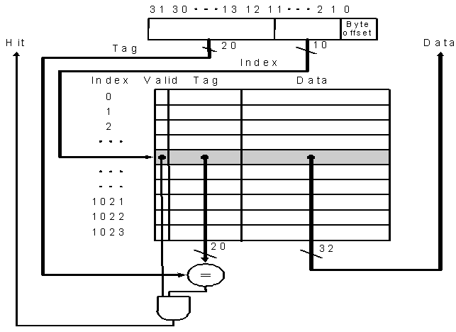
直接映像硬件实现举例
i = j mod C
主存地址
主存字块标记
cache字块地址
块内地址
每个缓存块 i 可以和 若干 个 主存块 对应
每个主存块 j 只能和 1 个 缓存块 对应

Slide 23
多路组相联映像方式
多路组相联映像方式：是对全相联映像和直接映想象的一种折衷的处理方案。既不在主存和CACHE之间实现字块的完全随意对应，也不在主存和CACHE之间实现字块的多对一的硬性对应，而是实现一种有限度的随意对应。
多路组相联映像方式特点：
  折衷方案。路间为全相联，路内为直接映像。
  集中了两个方式的优点。成本也不太高。
  内存与CACHE关系，有限度的多对多。
最常用的CACHE映像方式

Slide 24
两路组相联映像方式
有效位
标志
数据
主存储器
比较
译码
CACHE
数据
比较
主存字块标记
译码
组内地址
译码
主存地址
C P U
主存字块标记
组地址
块内地址

Slide 25
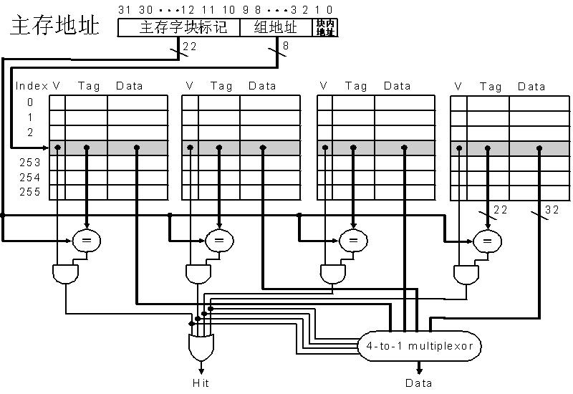
多路组相联硬件实现举例
路
路
路
路
组
主存地址
主存字块标记
组地址
块内地址

Slide 26
三种映像方式比较
全相联映射
  主存中的一块可以映射到Cache中任何一个位置，灵活、命中率高，但是使用价格比较高
直接映像
  主存中的一块只能映射到Cache中唯一的一个位置，命中率低，使用价格低
  定位时，不需要判断，只需替换
多路组相联映射
  主存中的一块可以选择映射到Cache中多个位置，适当的价格和命中率。
全相联映射和多路组相联映射的失效处理
  从主存中取出新块
  为了腾出Cache空间，需要替换出一个Cache块
  不唯一，则需要判断应替出哪块

Slide 27
三、 Cache替换算法
当CPU访Cache发生不命中的情况时，就直接访主存，并同时将所访问单元所在的一个主存块一并调入Cache中。如果此时该主存块在Cache中的所有特定位置已被其它块所占用，则需进行替换，即从特定位置中选择一个老的主存块从Cache中调出，将新的主存块调入Cache。块的替换对于直接相联映射方式来说是最简单的，因为在直接相联映射方式下，主存的任意一块只能映射到Cache的一个特定块上，因此，当需要进行替换时，只需将Cache中的特定块替换出去即可。而对于全相联映射和多路组相联映射方式，情况则没这么简单，需要采取一定的替换策略或算法进行选择，主要有以下几种替换算法。

Slide 28
三、替换算法
4.3
随机替换（RAND）
  每次随机选择一个主存块替换出去。这种算法不考虑各块的使用情况，在可替换特定块数少的情况下容易造成将正需使用的块替换出去，比较盲目，从而使Cache的命中率会有所降低。
先进先出算法（FIFO）
  每次将最先调入Cache的主存块替换出去。该算法记录每个块的调入时间，当要发生替换时，从所有可能被替换的Cache块中选择一个最先调入Cache的块替换出去。该算法实现较容易，系统开销较小，但并不十分符合主存块在Cache中的使用规律，有可能造成正需使用的块被调出，从而影响Cache的命中率。

Slide 29
三、替换算法
4.3
最不常使用淘汰算法(LFU)
每次将Cache中访问最少的块替换出去。这种算法为每个块设置一个计算器，从0开始计数，每被命中一次计数器增1。当需要替换时，从所有可能被替换的主存块中选择一个计数器值最小的块（最不经常使用）替换出去。
这种算法将计数周期限定在对这些特定块两次替换之间的间隔时间内，因而不能严格反映近期块使用的情况。 但平均命中率比FIFO要高。

Slide 30
三、替换算法
4.3
最近最少使用算法（LRU）
每次将近期最少使用的主存块替换出去。该算法在实现时，为每个调入Cache的主存块设置一个计数器，一个块每命中一次，其计数器清零，同时将其它块的计数器增1。当需要替换时，从所有可能被替换的主存块中选择一个计数器值最大的块（该块近期最少使用）替换出去。这种算法符合Cache工作原理，可使Cache具有较高的命中率。
对两路组相联Cache来说，LRU算法的实现可以简化。因为在两路组相联Cache中，一个主存块只能调入到Cache一个特定组的两块之一中，因此只需设置一个标志位，当两块中的一块（假设为A块）被命中时，标志位置1，而另一块（假设为B块）被命中时，标志位清0。当需要替换时，置需检查此标志位的状态即可：为0替换A块，为1替换B块。奔腾CPU内的数据Cache采用的是一个两路组相联结构，使用的就是这种简化的LRU替换算法。

Slide 31
三、替换算法
4.3
最优淘汰算法（OPT）
系统预测作业今后要访问的内存块，淘汰块是将来不被访问的块或者在最长时间后才被访问的块。它保证有最少的缺失率，但它实现困难，只能通过理论分析用来衡量其它算法的优劣

Slide 32
CACHE 接入系统的体系结构
侧接法：像入出设备似的连接到总线上，优点是结构简单，成本低，缺点是不利于降低总线占用率。
MEMORY
CPU
总线
Bus Master 1
CACHE
Bus Master 2

Slide 33
CACHE 接入系统的体系结构
隔断法：把原来的总线打断为两段，使 CACHE 处在两段之间。优点是有利于提高总线利用率，支持总线并发操作；缺点是结构复杂，成本较高。
MEMORY
CACHE
总线
Bus Master 1
CPU
Bus Master 2

Slide 34
CACHE使用中的几个问题
CACHE的重要技术指标：命中率
影响 CACHE 命中率的因素
  CACHE 的容量，大一些好
  CACHE 与主存储器每次交换信息的单位量(Cache Line Size)适中
  CACHE 不同的组织方式，多路组相联更好
  CACHE 的多级组织可提高命中率
  CACHE 装满后的替换算法

Slide 35
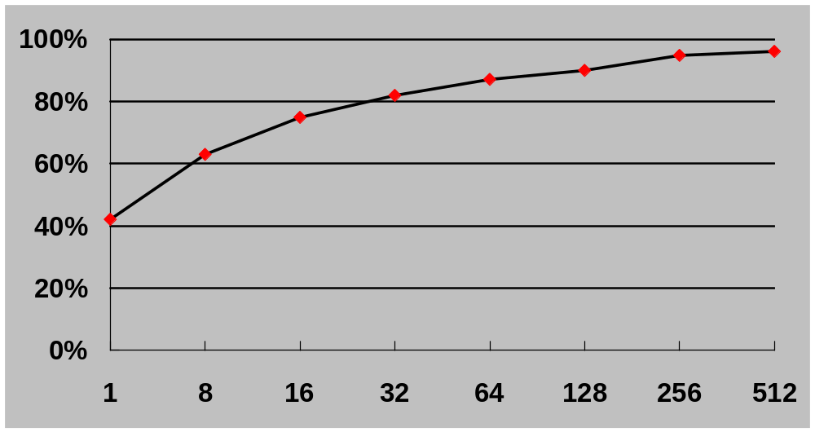
cache的容量与命中率的关系
Hit Rate
Cache Size in KB

Slide 36
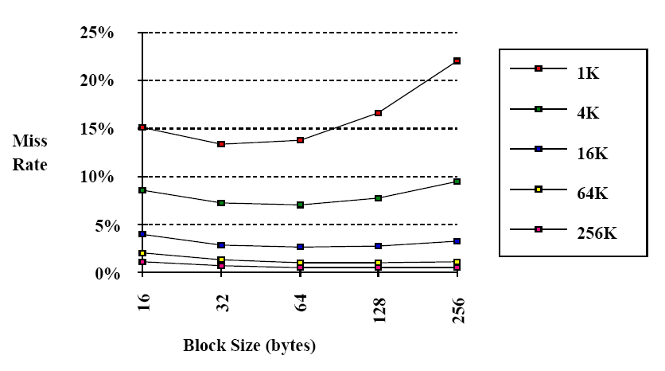
cache line size与缺失率的关系

Slide 37
多级的cache结构与命中率的关系
为增加计算机系统中的cache容量，通常可以在已有的cache存储器系统之外，再增加一个容量更大的cache。此时原有cache为第一级cache（例如奔腾机微处理机芯片内的cache），新增加的cache则成为第二级的cache。
第二级cache的容量比第一级cache的容量要大得多，在第一级cache中保存的信息也一定保存在第二级cache中，但保存有比第一级cache中更多的信息。当CPU访问第一级cache出现缺失情况时，就去访问第二级cache。
若第一级、第二级cache的命中率为90%，则它们合起来后的命中率为１-（１-90％）×（１-90％）=99％，而不会是81％。

Slide 38
例题 4.7 p111
假设CPU执行某程序，共访问Cache命中2000次，未命中50次，已知Cache存取周期为50ns，主存存取周期为200ns，求命中率、效率和平均访问时间。
命中率=2000/（2000+50）=0.97
效率=2000×50/（2000×50+50×200）
=91.7%
平均访问时间=50×0.97+200×（1-0.97）
=54.5ns
53.66ns

Slide 39
例题 4.8 p120
假设主存容量512KB，Cache容量4KB，每个字块为16个字，每个字32位。
Cache地址有多少位，可容纳多少块？
主存地址有多少位，可容纳多少块？
在直接映射方式，主存的第几块映射到Cache的第5块
写出主存地址字段中各段的位数
4×1024/（16×32/8）=64 块 块地址：6位
512×1024/（16×32/8）=8192块 地址：19位
5、64+5 、2×64+5。。。。 共有128块
主存字块地址 Cache块地址 块内地址
7位 6位 6位

Slide 40
例题 4.9 p120
假设主存容量512K×16位，Cache容量4096×16位，块长为4个16位的字，访存地址为字地址。
在直接映射方式下，设计主存的地址格式？
在全相联映射方式下，设计主存的地址格式
在二路组相联映射方式下，设计主存的地址格式
若主存容量为512K×32位，块长不变，在四路组相联映射方式下设计主存地址格式
Cache块数1024，主存容量512K字，19位地址
512K×32位, 20位地址
主存字块号 Cache字块地址 块内地址
7位 10位 2位
17位 2位
8位 9位 2位
10位 8位 2位

Slide 41
复习思考题
对于一个采用多路组相联映象方式和FIFO替换算法的Cache，发现它的等效访问时间太长；为此，提出如下改进建议：
(1)增大主存的容量。
(2)提高主存的速度。
(3)增大Cache的容量。
(4)提高Cache的速度。
(5)Cache的总容量和组大小不变，增大块的大小。
(6)Cache的总容量和块大小不变，增大组的大小。
(7)Cache的总容量和块大小不变，增加组数。
(8)替换算法由FIFO该为LFU。
请分析以上改进建议对等效访问时间有何影响，其影响的程度如何？
8）能够提高命中率，因此，能够减小等效访问时间。
2）能够减小等效访问时间，T = TC H+TM (1-H)，通过减小TM能够减小T。
3）当Cache比较小时，增大Cache对减小等效访问时间效果明显；当Cache容量达到一定程度时，效果逐渐不明显。
4）能够减小等效访问时间，T = TC H+TM (1-H)，效果明显。
1）基本无关
7）当组数增加时，路数要相应减少，极限为直接映射方式。
6）组越大，路数越多，越接近于全相联映像方式，极限为全相联映射方式。
5）有一个极大值，在这个极大值点，等效访问时间最小。

Slide 42
复习思考题
在一个Cache存储系统中，主存储器的访问周期、存储容量和单位价格分别为60ns、64MB和10元/MB，Cache的访问周期、存储容量和单位价格分别为10ns、512KB和100元/MB，Cache的命中率为0.98。
(1)计算这个Cache存储系统的等效访问周期、存储容量和单位价格。
(2)计算这个Cache存储系统的访问效率。
(1)这个Cache存储系统的等效访问周期：
T＝Tc*H＋Tm（1－H）＝10ns×0.98＋60ns×（1－0.98）＝11ns
等效存储容量： S＝64MB
等效单位价格： C＝（Cc*Sc ＋ Cm*Sm）/Sm ＝（100×0.5＋10×64）/64 ＝10.78(元/MB)
(2)这个Cache存储系统的访问效率：e＝Tc/T＝10/11＝0.91

Slide 43
复习思考题
高速缓冲存储器在计算机系统中的主要作用是什么，用什么类型的存储器芯片实现，为什么？
高速缓冲存储器，是一个相对于主存来说容量很小、速度特快、用静态存储器器件实现的存储器系统。它的作用在于缓解主存速度慢、跟不上CPU读写速度要求的矛盾。它的实现原理，是把CPU最近最可能用到的少量信息（数据或指令）从主存复制到CACHE中，当CPU下次再用这些信息时，它就不必访问慢速的主存，而直接从快速的CACHE中得到，从而提高了得到这些信息的速度，使CPU有更高的运行效率。

Slide 44
已知某高速缓存Cache采用组相联映象方式，即组间直接映象，组内全相联映象。假设主存容量为4096块，每块256字节，高速缓存包含32块，分8组，每组4块。高速缓存的地址变换表应包含（1）个存储单元；每个存储单元应能存放（2）位二进制数；每次参与相联比较的是（3）个存储单元。
（1）A．8 B．16 C．32 D．48
（2）A．7 B．8 C．9 D．10
（3）A．4 B．8 C．12 D．16
C．32
C．9
A．4

Slide 45
主存储器容量为1MB，虚存容量为4GB，则虚拟地址为________位，物理地址为_____位。
已知cache 命中率 H=0.98，主存存取周期为200ns，且为cache的4倍，则cache-主存的平均（或等效）访问时间为_______________。
主存贮器和CPU之间增加cache的目的是______。
A） 解决CPU和主存之间的速度匹配问题
B） 扩大主存贮器的容量
C） 扩大CPU中通用寄存器的数量
D） 扩大外存的容量
在主存和CPU之间增加cache存储器的目的是______。
A） 增加内存容量 B） 提高内存可靠性
C） 解决CPU和主存之间的速度匹配问题
D） 增加内存容量，同时加快存取速度
32
20
54ns
A
C

Slide 46
用途：设置在 CPU 和 主存储器之间，完成高速与 CPU 交换信息，尽量避免 CPU不必要地多次直接访问慢速的主存储器，从而提高计算机系统的运行效率。
实现：这是一个存储容量很小，但读写速度更快的，以 关联存储器方式 运行、用静态存储器芯片实现的存储器系统。
要求：有足够高的命中率，既当 CPU需用主存中的数据时，多数情况可以直接从CACHE中得到，称二者之比为命中率。

Slide 47
目的：就是在性能上使主存储器的平均读出时间尽可能的接近与Cache的读出时间。要实现这个目的，就是要将CPU将要读取的主存单元内容先预先读到Cache中。
由于程序编制的局部性，即程序总是按顺序编写和编址的，指令按地址顺序存放在存储器中;一条指令执行后一般是执行紧接着的那条指令，只有遇到转移指令时才会跳到另一个区域，但跳转之后又会顺序执行;还有就是当执行一个循环程序时，会在一块小的区域内重复循环执行若干指令;对于存储的数据也是如此。按照一定的预读算法，可以实现很高的Cache命中率。

